Slide 1
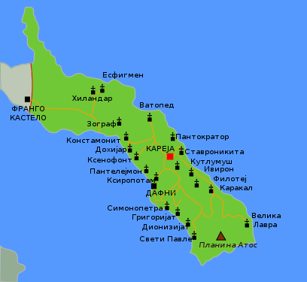
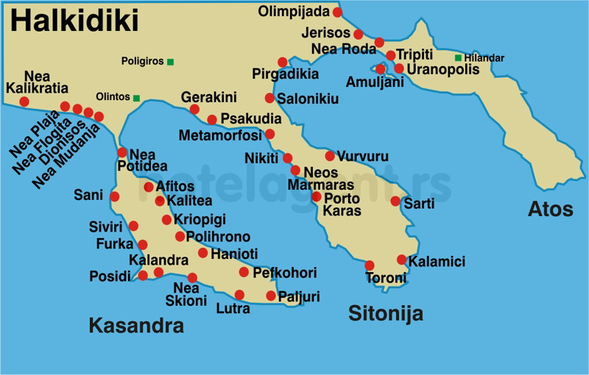
Халкидики или Халкидик је полуострво у Егејском мору, у саставу Грчке, покрајина Егејска Македонија. Полуострво се налази јужно од Солуна. Обликом је веома разуђен у јужној половини и ту се образују три мања полуострва: Света гора или Атос на југоистоку, Ситонија на југу и у средини и Касандра на југозападу.
С
В
Е
Т
А
Г
О
Р
А
Х
А
Л
К
И
Д
И
К
И
Атос се пружа у Eгејско море са источног краја полуострва Халкидике дужином о ко 45км у правцу југоистока. Широко је само 5 до 10 километара, тако да заузима укупну површину, од око 389 квадратних километара. За Халкидику је везано земљоузом ширине 2 км.То је један од најзначајнијих предела Грчке, Балкана па и целог света због своје велике националне, историјске, теолошке, филолошке, хришћанске и уметничке вредности. Стожер православног монашког живота, уметности и писмености, највећи музеј на свету и данас један од најзначајнијих светионика светског хришћанства.

Slide 2
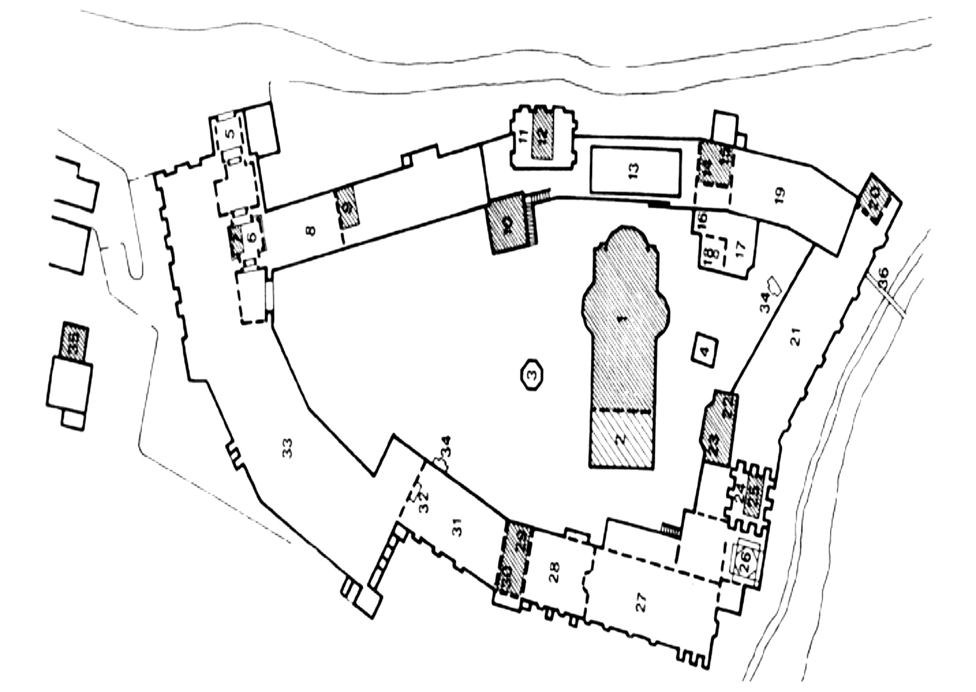

Манастир Хиландар споља личи на велико издужено утврђење неправилног облика, дуго око 140 и широко око 75 метара. Опасују га зидови високи и до тридесет метара и дебели између метра и метра и по, а на источној и јужној страни се уздижу и две старе високе куле - пирга. Зидови су унутар манастира заклоњени вишеспратним конацима. Када се споља посматрају, запажа се да су више пута презиђивани и на највишим деловима виде се горњи спратови конака.

Slide 3
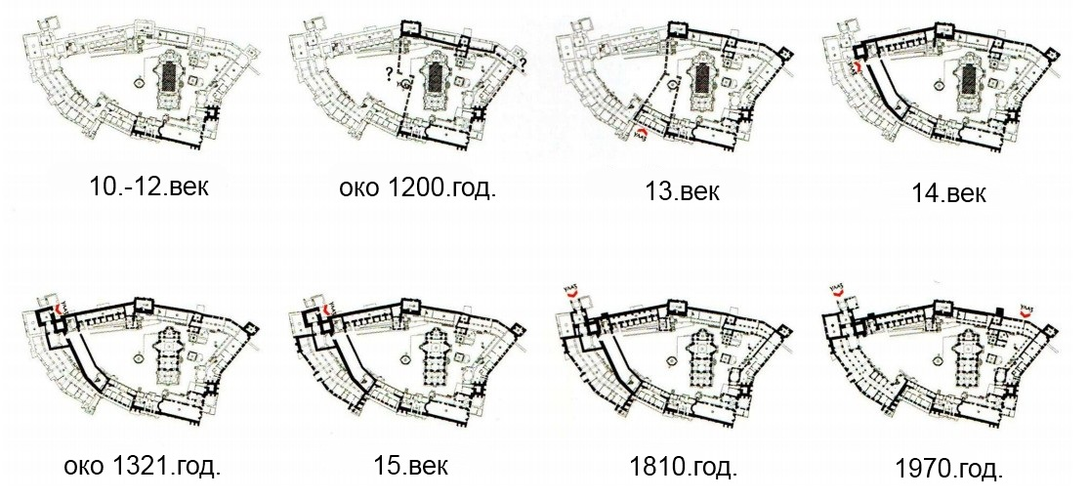
По светогорској и уопште византијској традицији сва манастирска здања за становање или економске потребе била су подизана с унутрашње стране одбрамбених зидова. На тај начин и она су постајала део утврђења, эаједно са пирговима. Нема очуваних зидова који су штитили старију цркву - эадужбину Стефана Немање - и који су имали энатно мањи обим него данашњи. Њихови остаци, верује се, очувани су превасходно у најнижим деловима - подрумима и приэемљу јужних конака. Преостао је једино пирг св. Георгија и делом пирг св. Саве. Врло је вероватно, такође, да су снажни и иэдигнути темељи на којима почива црква Св. арханђела остатак куле из времена старог Хиландара.

Slide 4
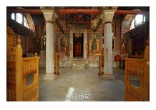
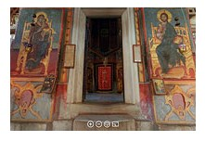
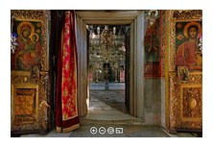
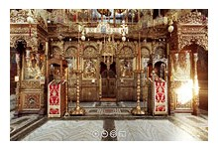
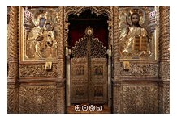
Унутрашња
припрата
Улаз
Спољна
припрата
Брод 2
Брод 1

Slide 5
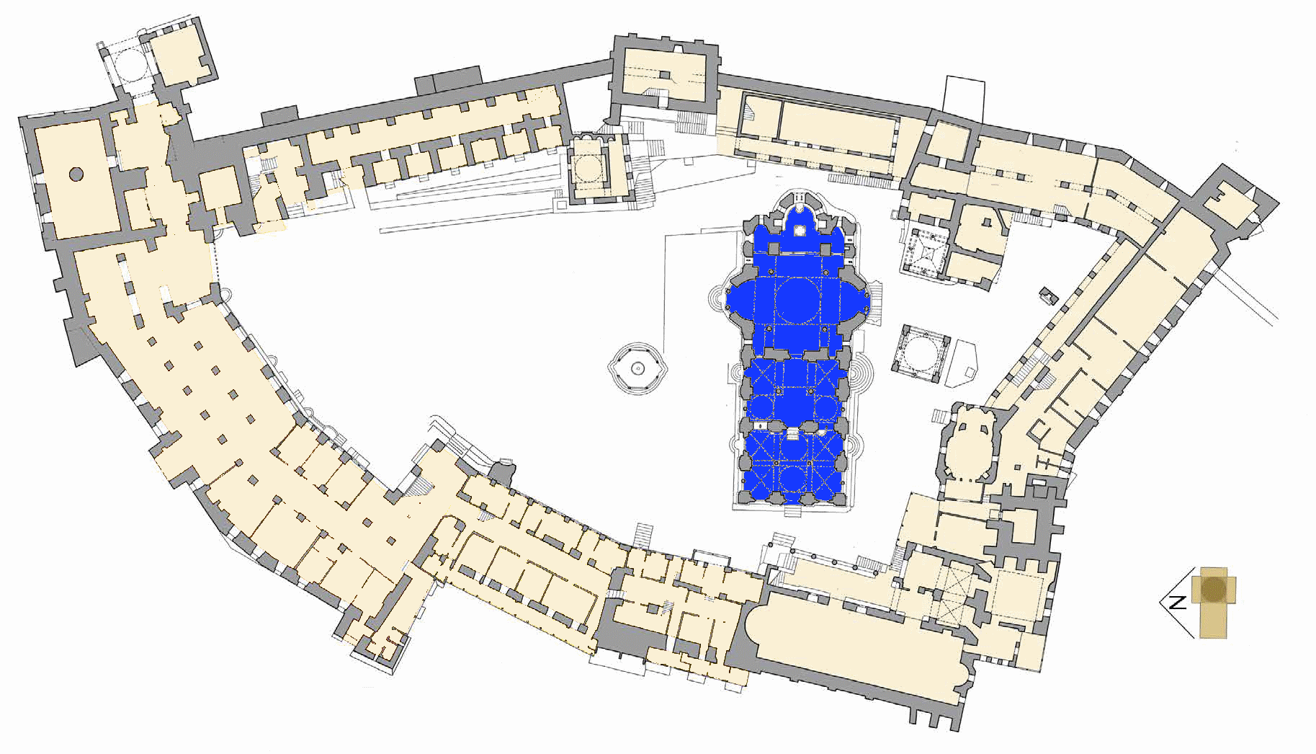
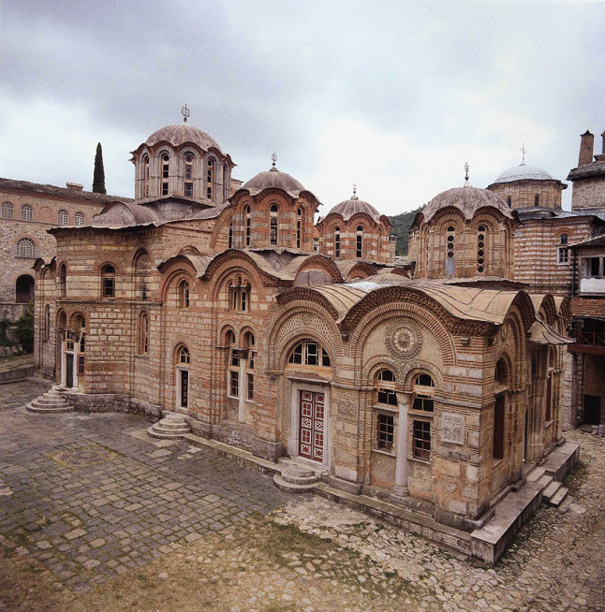
Главна Хиландарска Црква
(саборна)
О најстаријој хиландарској цркви коју су подигли Стефан Немања и његов син монах Сава 1199. године зна се врло мало. Није познато ни место где се налазила, иако се може претпоставити да је краљ Милутин на истом том простору саградио своју задужбину. Од те мање, али изгледа богато украшене цркве преостало је више капитела и плоча са рељефима уграђених у цркву краља Милутина, један капител на бунару, а у ризници мозаична икона Богородице и дрвене двери украшене слоновачом са иконостаса.
Данашња главна хиландарска црква, пocвeћeнa Ваведењу Пресвете Богородице, како се може закључити из познијег преписа првобитног натписа, саграђена је 1293. године. Није искључено да је храм могао настати и деценију касније. Ктитор је био краљ Милутин (1282-1321), који је Хиландар целог живота богато обдаривао. Крајем осме деценије XIV века, највероватније, са западне стране Милутинове задужбине дозидана је спољашња припрата по налогу кнеза Лазара, чиме се данашњи изглед главне хиландарске цркве коначно уобличио.

Slide 6
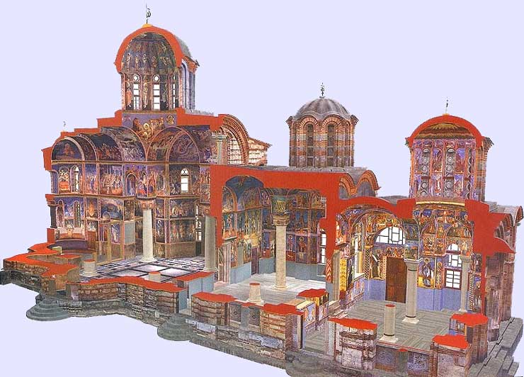
Главна Хиландарска Црква
Црква је подигнута у јужном делу дворишта и доста је пространа: широка је дванаест и по метара, а дуга тридесет и два и по, од тога је спољашњи нартекс дуг осам и по метара. Својом архитектуром одговара светогорској традицији а има своје узоре у манастирским црквама саграђеним још у Х (Лавра) и ХI веку (Ватопед, Ивирон) и одговара литургијским потребама на Атосу. Црква је зидана црвеном опеком и каменим квадерима сиве и окер боје, чијим се неизменичним ређањем постижу живописни ефекти.Као и друге византијске цркве, и Милутинова задужбина је подељена на три простора: олтар, наос и припрату.Милутинова црква има већи број отвора - врата и прозора - који доприносе да је унутрашњост храма лепо и равномерно осветљена.Фреске су настајале у разним периодима и представљају сигурно највећа уметничка дела средњег века али и каснијег периода.

Slide 7
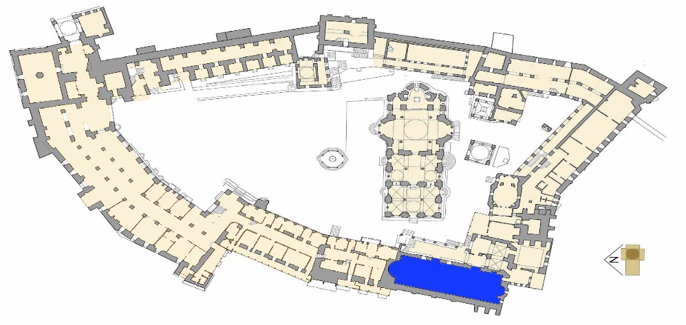
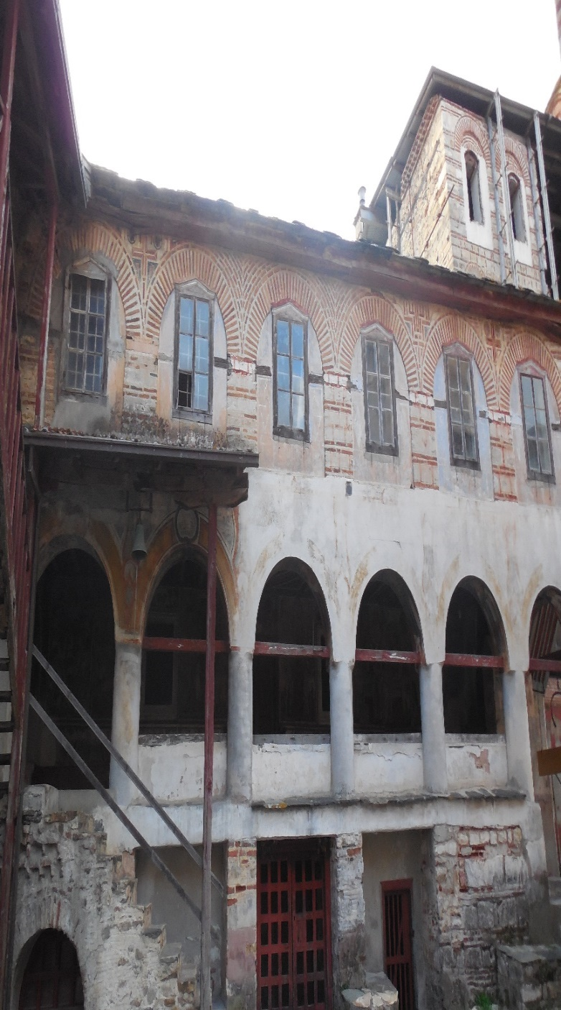
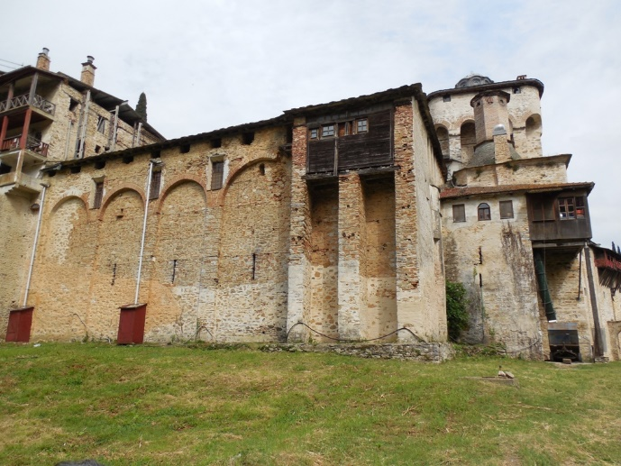
Сасвим је извесно да су Стефан Немања и Свети Сава подигли у Хиландару заједничку трпезарију за монахе око 1200 године. Она није очувана из за сада непознатих разлога, а на њеном месту за око 10 метара источније је већ 1293.године краљ Милутин подигао већу трпезарију. У питању је једнобродна велика дворана, надзидана над подрумским просторијама, која је првобитно имала двосливни покривач. Постављена је испред западне фасаде цркве, у правцу север-југ. Њен западни зид у исто је време део одбрамбеног бедема манастира. Разуђен је каменим пиластрима који су у горњем делу повезани луковима од опеке. Изнад лукова некада су били изграђени зупци утврђења.
Манастирска
(Хиландарска)
трпезарија
(трпезарија из дворишта)
(поглед са предње стране)

Slide 8
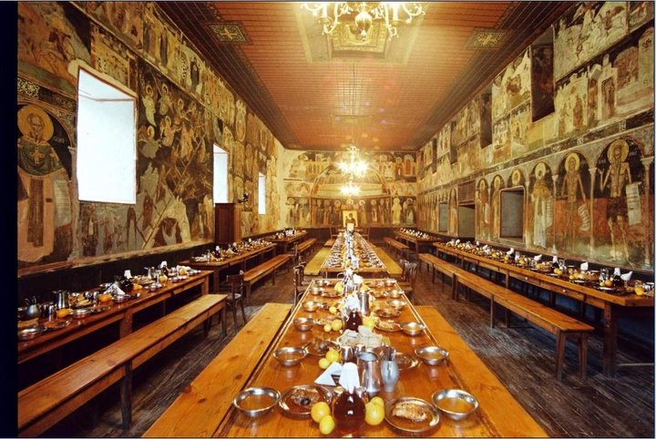
И унутрашњост трпезарије променила је свој првобитни изглед. У XVII веку добила је дрвену таваницу, а крајем XIX века из ње су уклоњени мермерни столови и зидана седишта. Остао је само изванредно израђен округли игумански сто; остали се налазе на разним странама у манастирском дворишту. Као најважнија култна грађевина после главног храма, хиландарска трпезарија се и по уметничкој вредности истиче међу многим другим здањима. Познате су три сцене из живота старозаветног праоца Аврама: Сусрет Аврама са анђелима, Гостољубље Аврамово и Жртва Аврамова.
Унутрашњост манастирске трпезарије

Slide 9
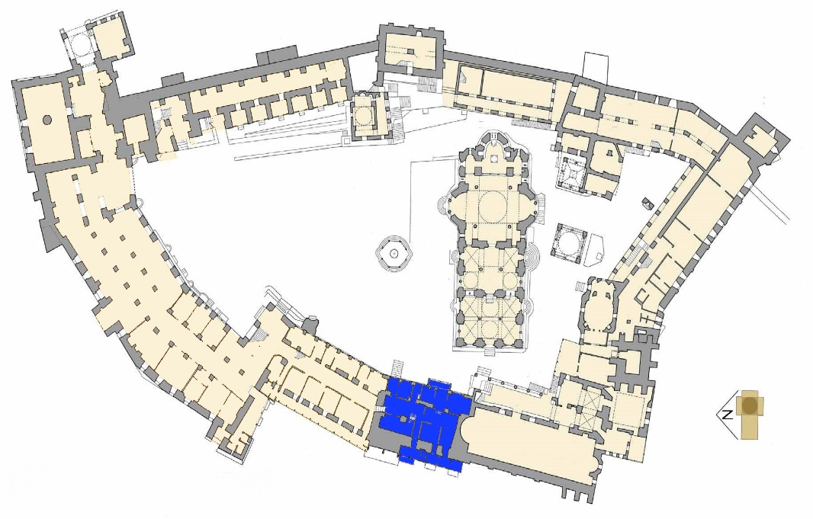
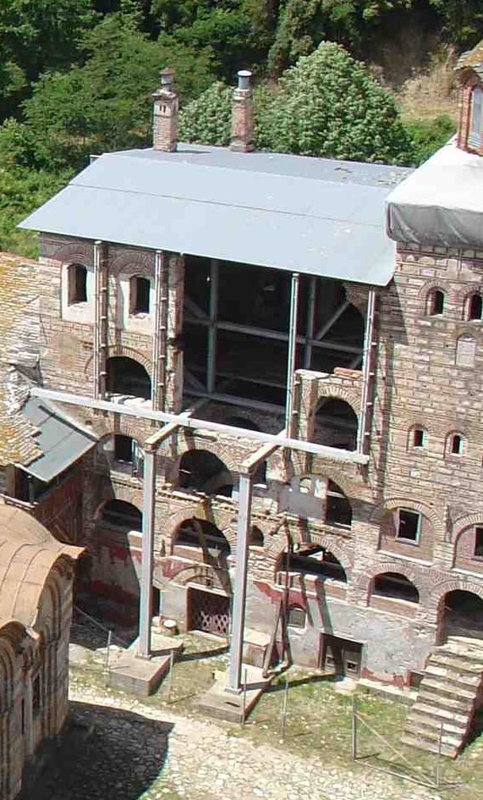
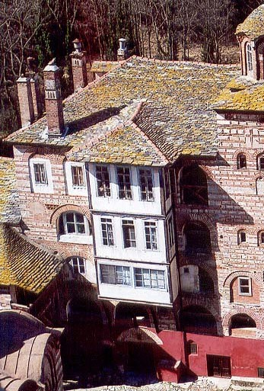
Манастирска
игуменарија
Игуменарија или игуманова келија је велики објекат који се простире од трпезарије краља Милутина па све до Великог конака из 19.века, на северо-западној страни манастира. Назив носи по томе што су у њој становали игумани, проигумани, епитропи и други чланови Сабора. Игуменарија је изграђена 1558.године заслугом игумана Генадија, а велика обнова је била почетком 17.века или 1640.године под руководством игумана Теодосија од када добија данашњи изглед. У северном делу игуменарије се налзила пекара која је страдала у пожару 2004.године као и цела Игуменарија.
Обнова после пожара
Игуменарија пре пожара

Slide 10
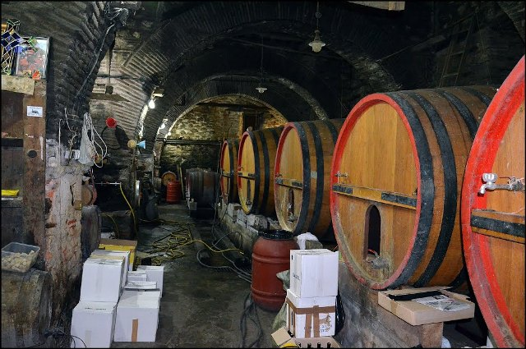

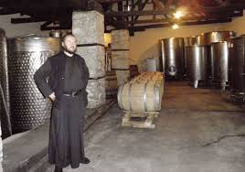
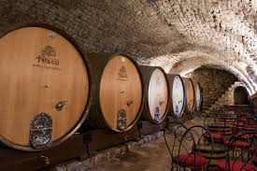
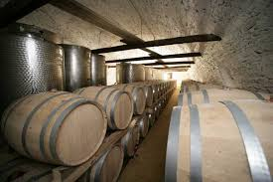
Манастирски
Дохија или подрум је део Игуменарије који заузима два најнижа нивоа овог конака. Спада у најстарије објекте Хиландара. Зидови потичу из 11. и 12.века и на деловима ових зидова, по грчким изворима, Свети Сава је изградио одбрамбени зид и на њега наслонио трпезарију и мађупницу-кухињу. Током 13,14 и 15.века Дохија ће да претрпи многе преправке и обнове, као што су пожари, земљотреси и напади гусара. Током 16.века под покровитељством руског цара Ивана Васиљевича и његовог брата Георгија Васиљевича започиње изградња виших нивоа Дохије која ће прерасти у конак Игуменарију. У Дохији се чувало жито, као и све друге потрепштине за манастирску кухињу, док се на јужној страни Дохије настављао подрум трпезарије краља Милутина у коме се данас као и некада чувало вино.
подрум

Slide 11
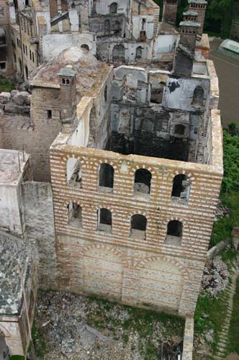
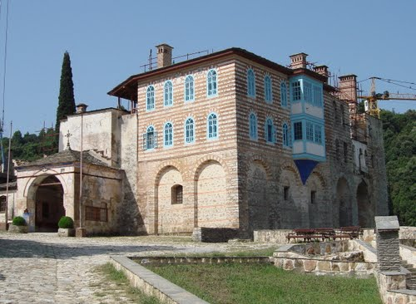
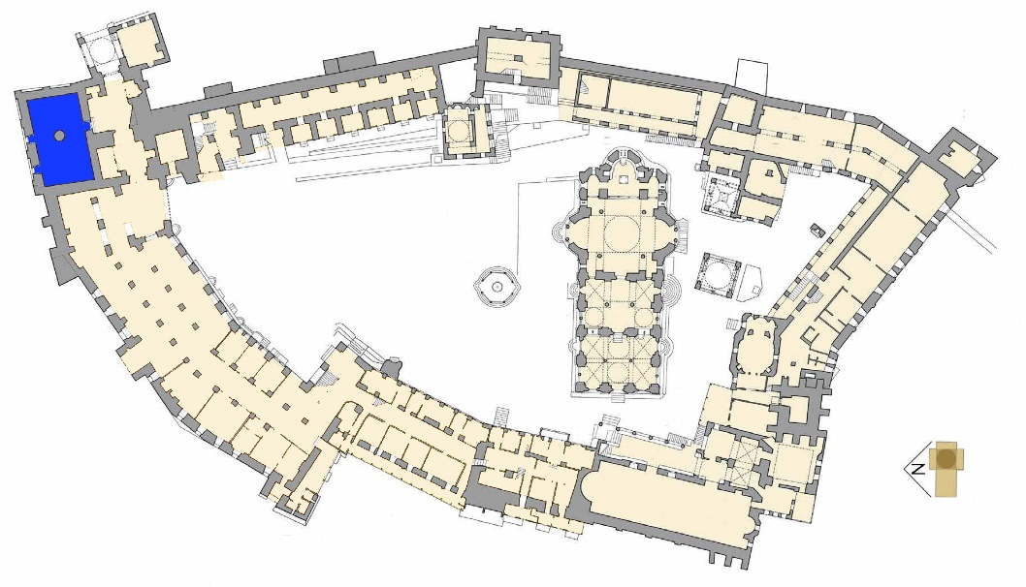
Конак из 1816 године
После пожара 2004
Обновљен конак после пожара
Конак из 1816 године или Синодик је део који се наставља на велики конак, односно чини крајње источно крило великог конака. Он је по свом положају доста истурен и налази се у равни са главним тремом главног улаза у манастир. Овај конак је четворостран са средишње постављеним носећим каменим стубом на који се ослања дрвена подна конструкција. Зидови су грађени од камена у дебелом слоју, тако да су остали неоштећени након пожара 2004.године. У Синодику се налазила свечана сала и собе за високе госте за шта је примарно намењен. Данас је овај део великог конака обновљен и функционалан. У приземљу се налази књижара, а на спратовима свечана сала и собе за високе госте.

Slide 12
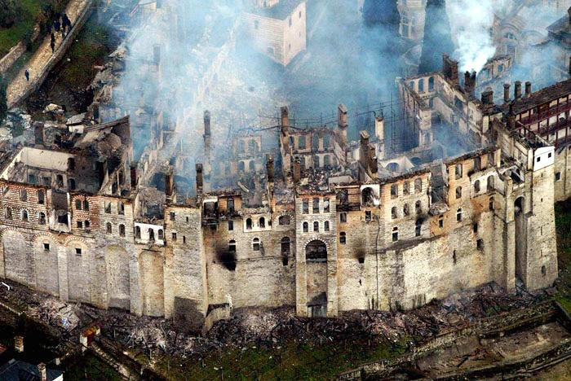
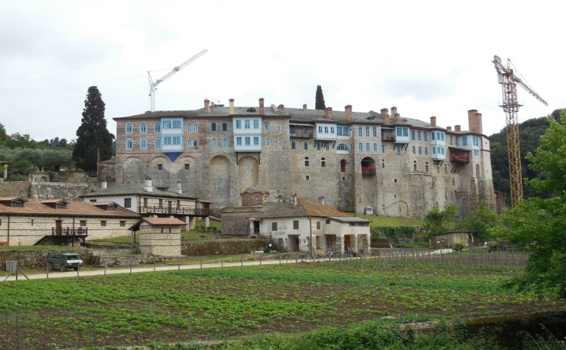
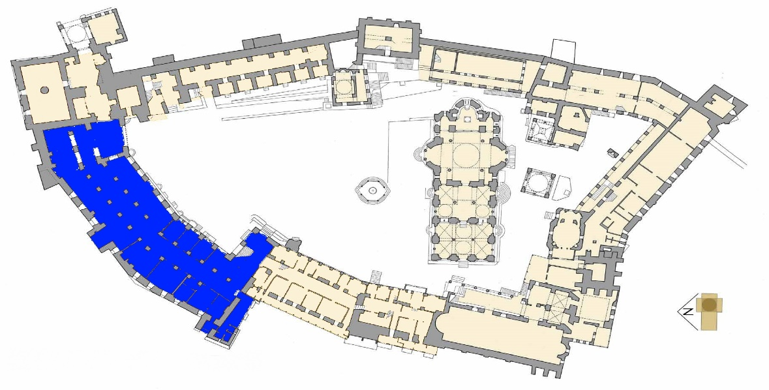
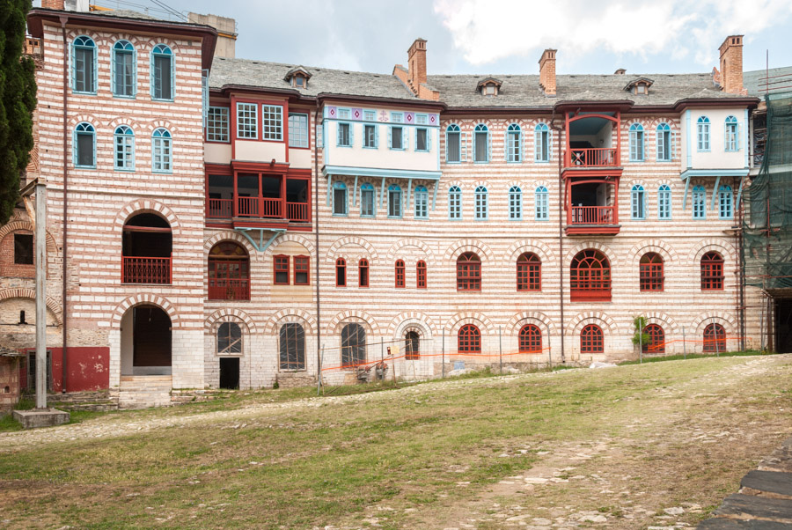
Конак из 1814 године
Највећи данашњи хиландарски конак са северне стране манастира - такозвани Нови конаци - настао је између 1814 и 1821 године. У то доба 1812, подигнут је и спрат изнад манастирског бунара, који је претходно већ био обновљен у XVIII веку.
Обновљен конак са спољашње
стране
У току пожара 2004 године
Обновљен конак са унутрашње
стране

Slide 13
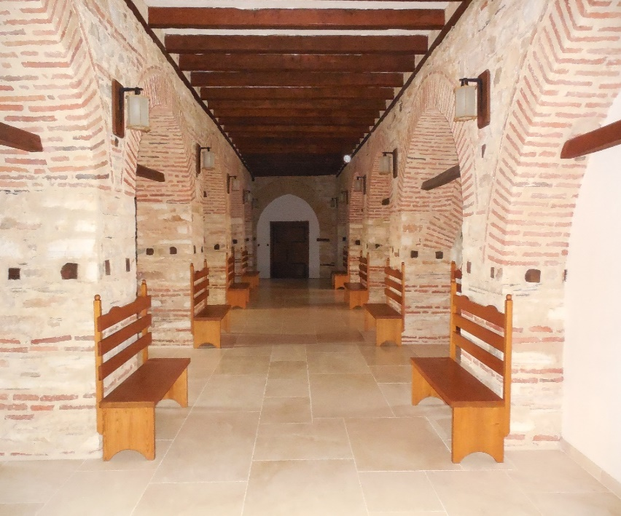
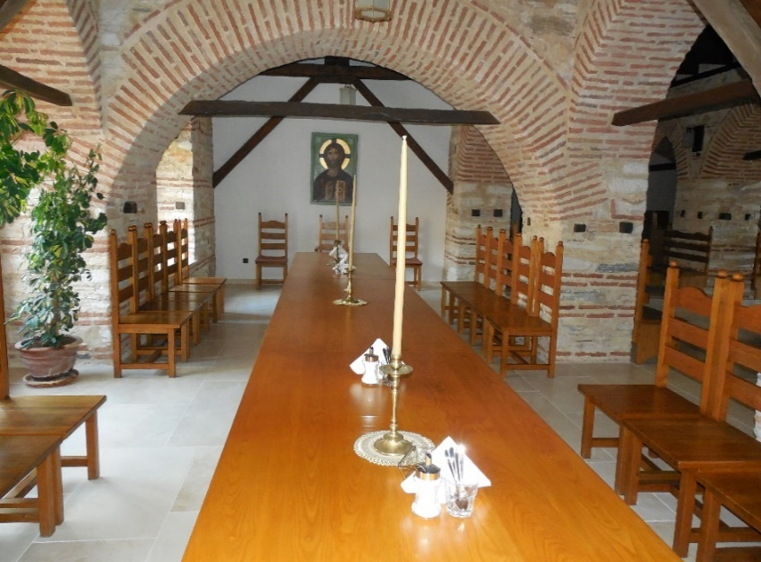
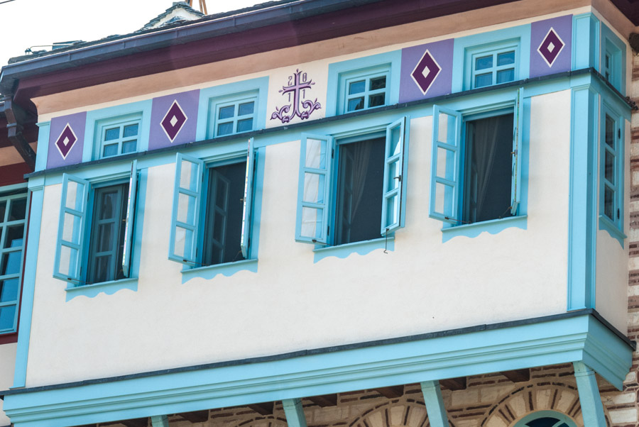
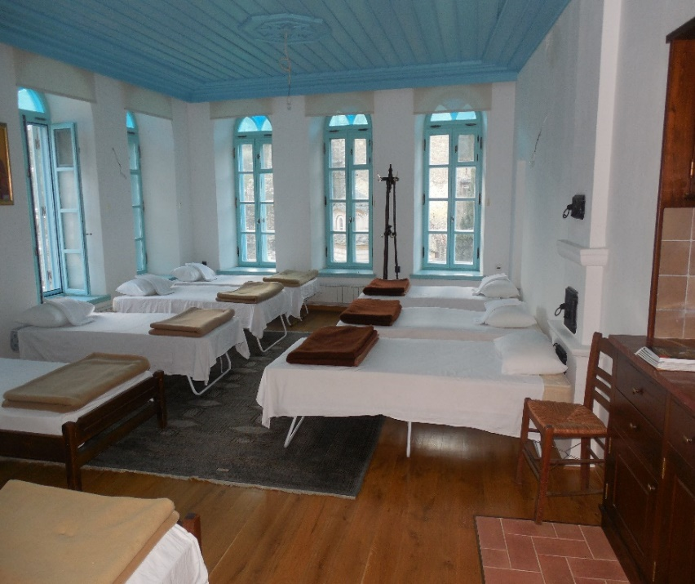
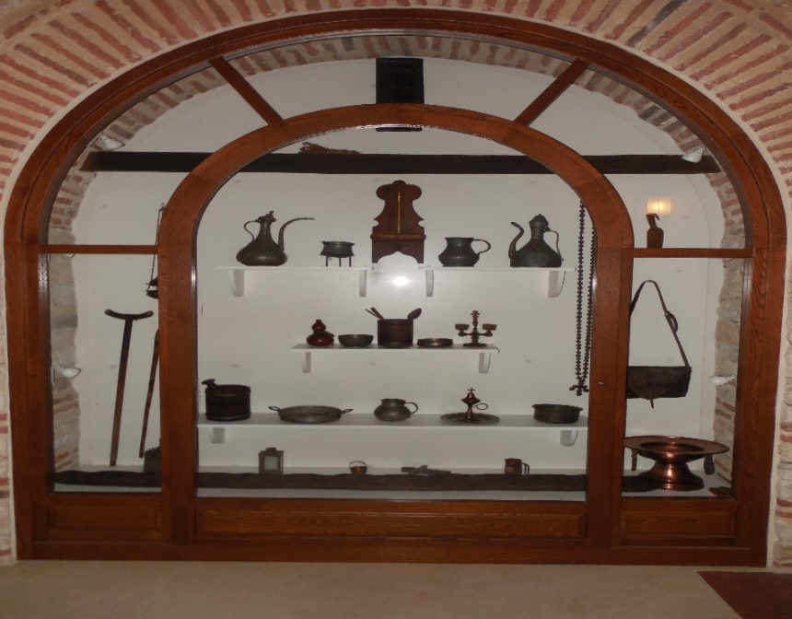
Унутрашњост конака
Трпезарија
Конак поседује просторије где се примају гости манастира који могу ту да се одморе и преспавају.

Slide 14
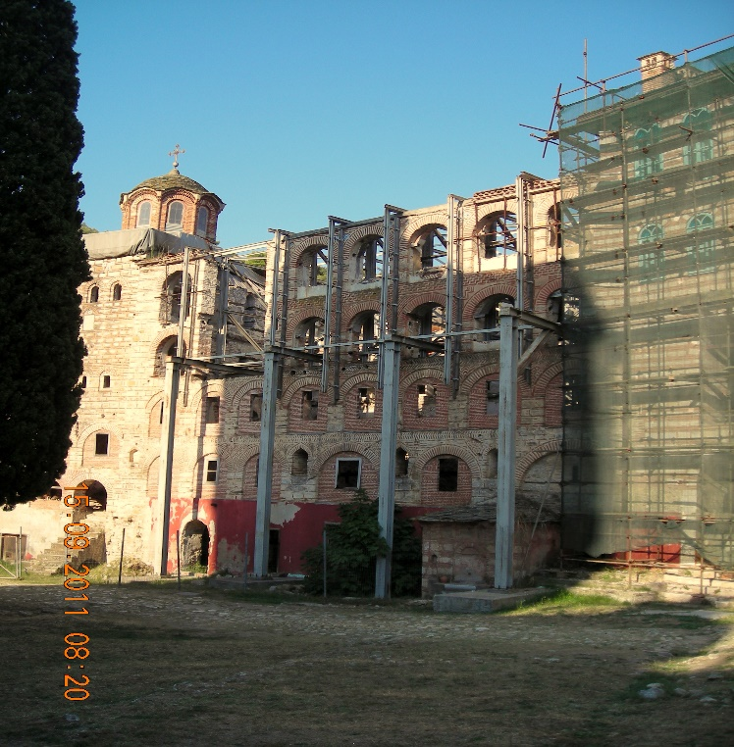
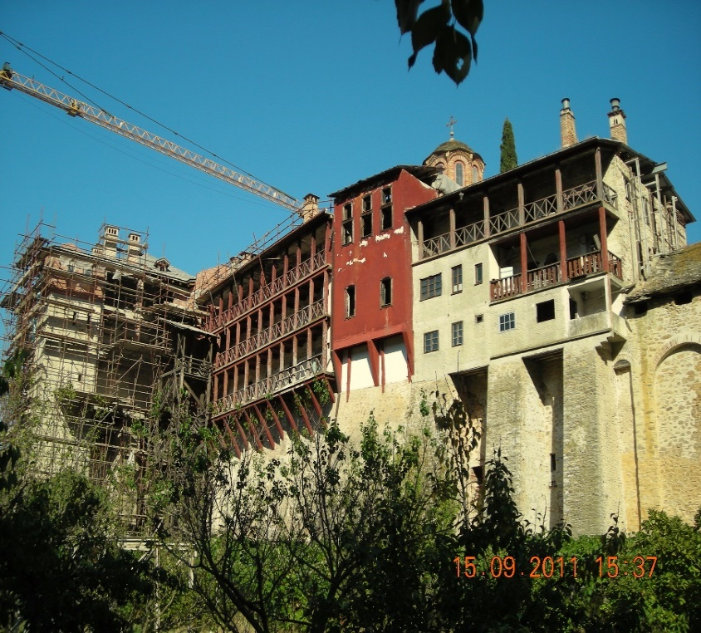
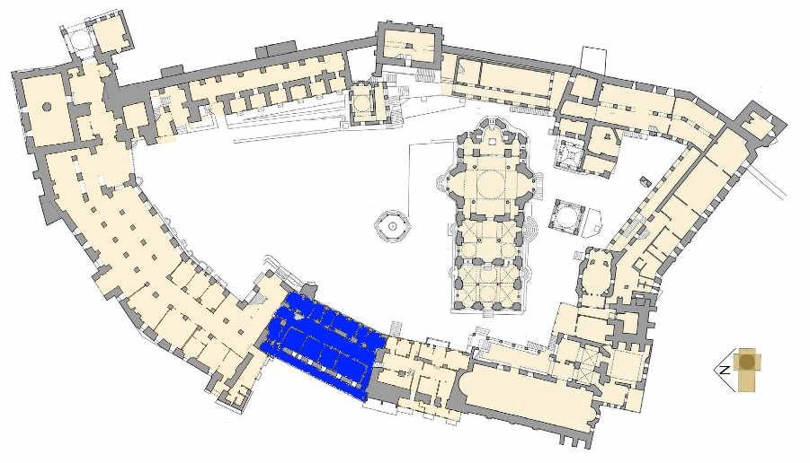
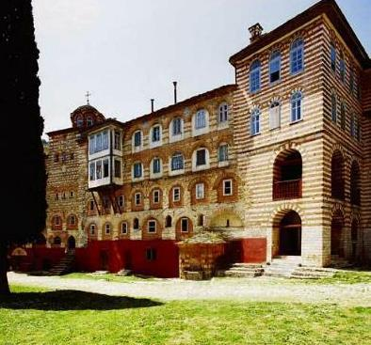
Конак из 1640 године
Конак са западне стране, између цркава св. Димитрија и св. Саве Српског и великог новог конака, подигнут је 1639/1640, у доба управе игумана Теодосија, док су виши делови из 1777. године.
После пожара 2004 године
После пожара 2004 године

Slide 15
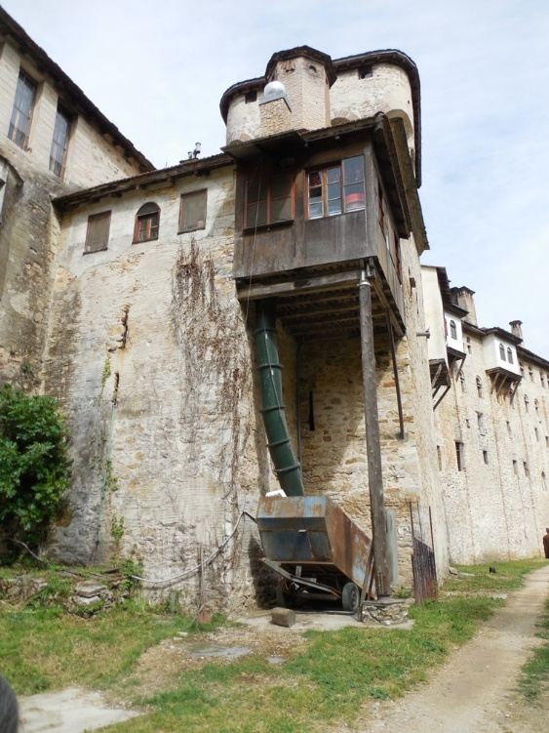
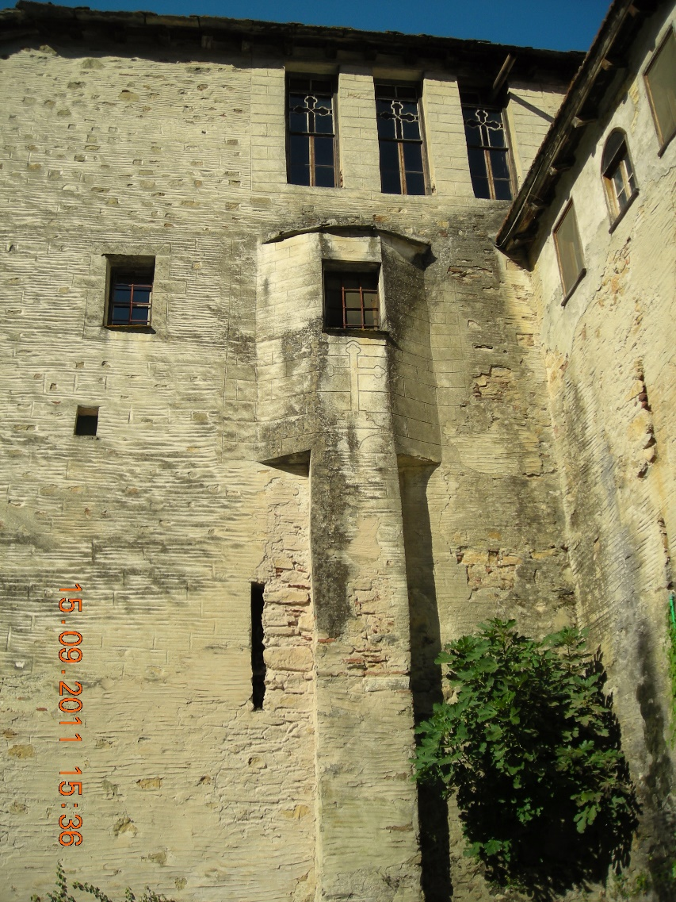
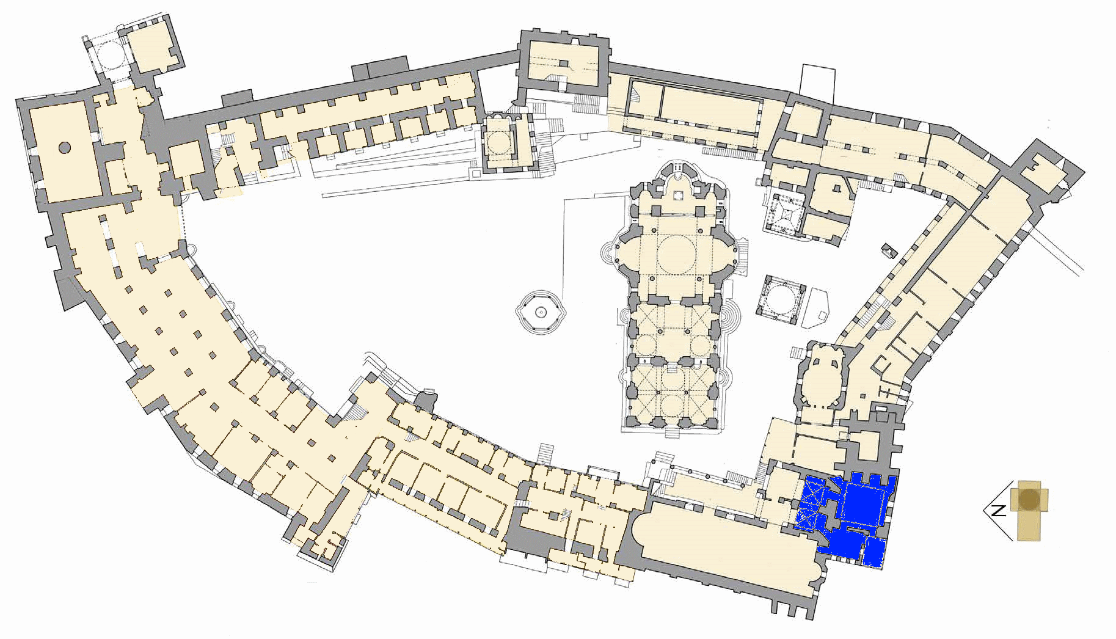
Мађупница
То је остава за кухињу која се налази у југозападном делу конака.

Slide 16
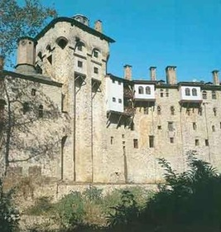
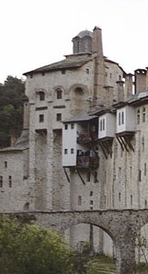
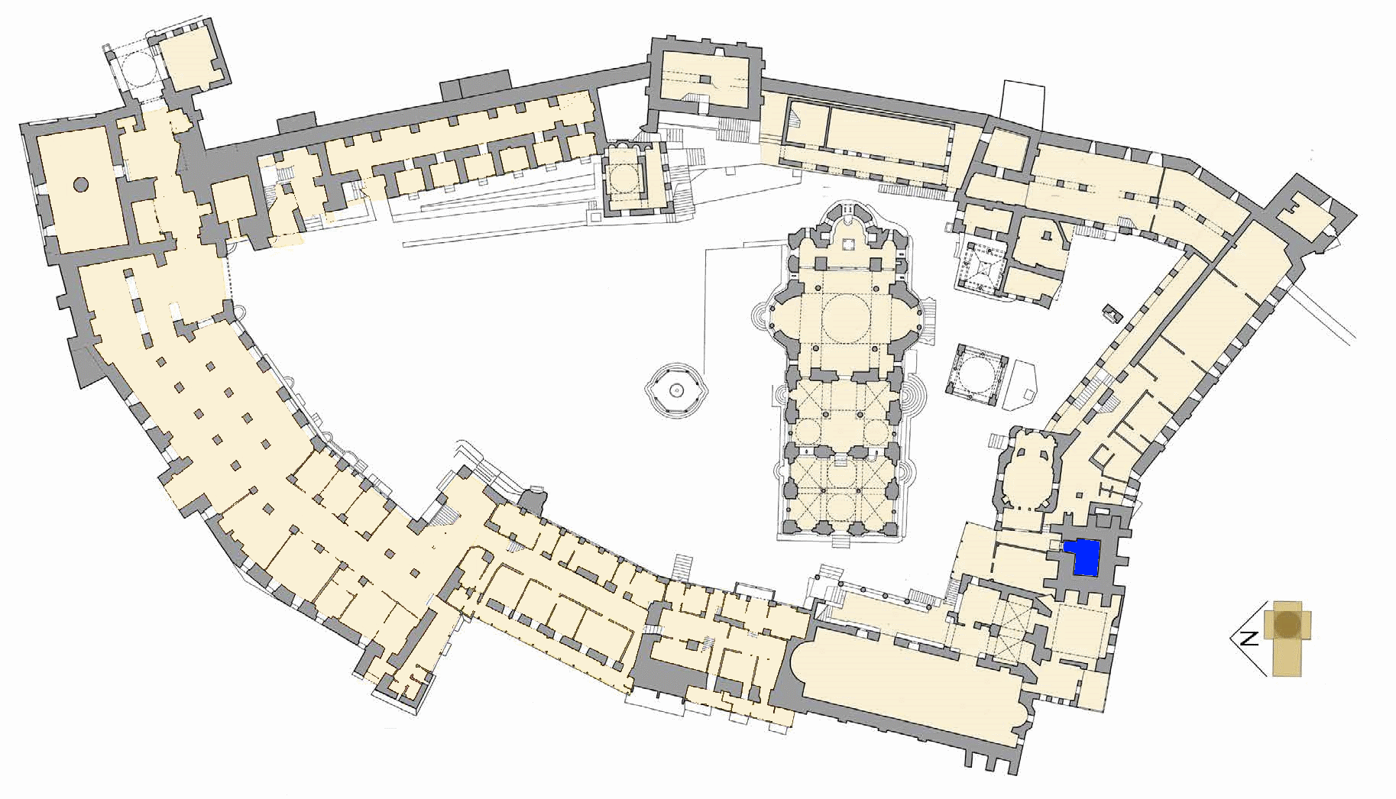
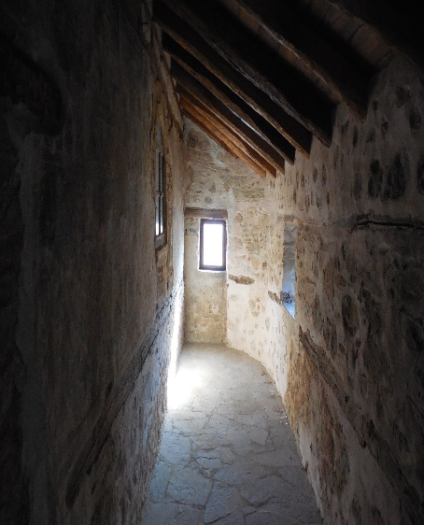
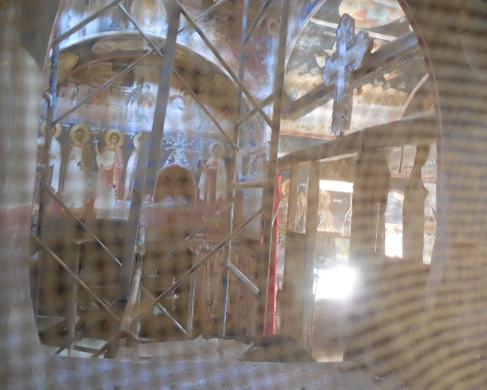
Пирг Св.Ђорђа
Пирг Светог георгија или Светог Ђорђа је једна од најстаријих грађевина у Хиландару и налази се на најужнијој страни манастира. Спада у одбрамбене куле. Постоји предање да је у њему по први пут спавао Свети Сава неко време док није оспособио еклисијарницу за ноћење. На врху пирга током 12.века бива изграђена црква Светог Георгија у којој се до данас чувају делови његових мошти. Више пута је обнављан и оштећиван од стране гусара, каталонаца и турака. Доживљава велика оштећења током земљотреса у 16.веку. А 1670.године цео пирг бива обновљен. Путописав Василије Барски 1744.године на води да се у њему између осталих налазе и просторије у којима су се затварали преступници.
Прва три нивоа овог пирга су од 15.века су били у функцији кухиње, мађупнице. У њима се спремала храна, прали судови, и све оно што је било потребно, а из разлога што се све ово налазило уз саму стару трпезарију која се налазила између Католикона и данашње трпезарије.

Slide 17
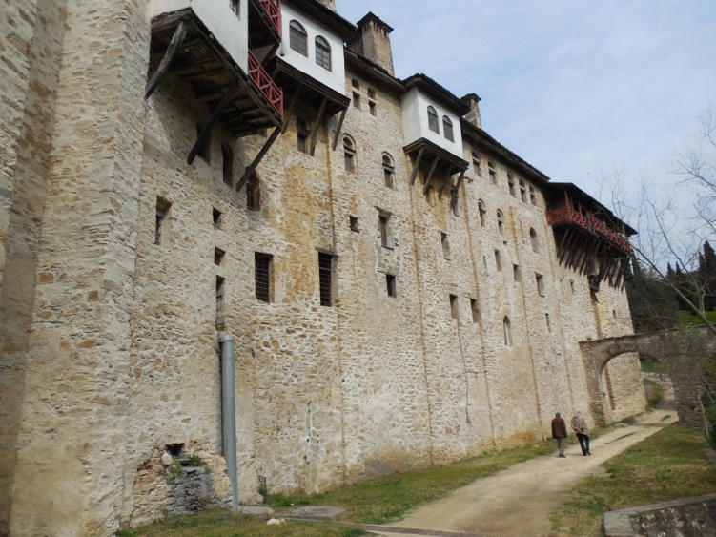
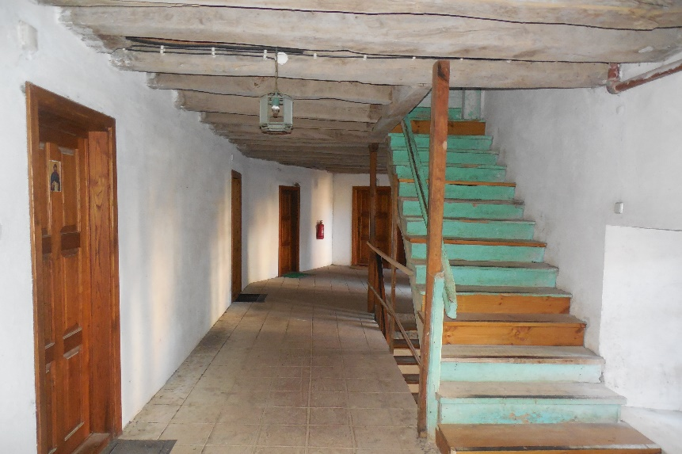
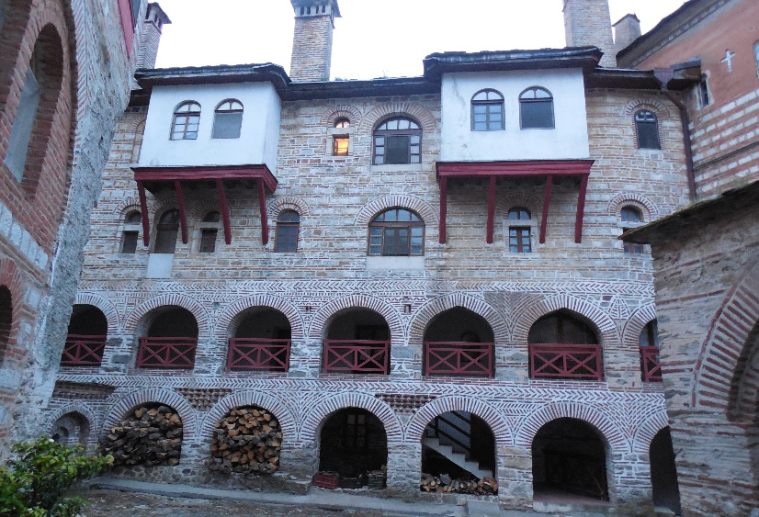

Јужна-руска мала
(келије)
Конак који се пружа дуж јужних зидина манастира, од параклиса Покрова Богородице до пирга Светог георгија се назива Јужна мала или Руска мала. Он је био највећи конак у манастиру 12.- 18.века. Најстарији делови овог конака који потичу из времена оснивања манастира.Овај конак је обнављао Свети Сава, служио је за смештај монаха и мирјана.
У овом конаку у 16 векује тада било највише 39 келија. Руски цар Иван Грозни у 1552.године донира злато за његову обнову од када се назива руским конаком или Руском малом. Овај конак је изгорео у пожару 1722.године,а данашњи изглед добија 1784.године. Данашњи конак садржи све делове од свог постанка од 11.века.

Slide 18



Еклисијарница
(конак за црквењаке)
Еклисијарница је конак намењен за смештај црквењака- (еклисијарх или црквењак) који има обавезу да води бригу о главној цркви или Католикону. Еклисијарница се налази уз југозападни зид Католикона у јужном дворишту манастира Хиландара. Спада у најстарије објекте Хиландара. Зна се да је саму Еклисијарницу затекао још Свети Сава у напустелом Хиландару. Свети Сава је, претпоставља се, обновио еклисијарницу. Еклисијарница има 3 нивоа,у приземљу је бунар или кладенац Светог Саве изнад којег је трем у коме се налази плоча са нечитљивом годином изградње. У другом делу приземља је остава, некада келија. На првом спрату је била келија Светог Симеона, изнад бинара, као и још 2 келије еклисијарха. Део еклисијарнице је преправљен и президан 1645.године. Други спрат је страдао како се претпоставља у пожару 1722.године, обновљен је 1810-1812.године. Еклисијарница се наслања на Камбански пирг и болницу са којим чини целину. Испред Еклисијарнице је 1757.године изграђена цистерна за воду и изнад ње трем Светог Саве.

Slide 19



Просфорница
Просфорница је просторија у којој се справља просфора, квасни хлеб кружног облика који се користи при служењу литургије у православној цркви. На месту некадашње просфорнице је био мали део прве Хиландарске библиотеке, конак и параклис Светих Апостола Петра и Павла који су изгорели у великом пожару 1722.год. Већина књижевног фонда и тог дела библиотеке је сачуван, књиге су премештене у пирг Светог Саве и пирг Светог Ђорђа и изнад трпезарије у којима су биле наредна 2 века. Библиотека никада није обновљена већ је око 1725.године на њеном месту изграђена велика кућа са приземљем и спратом на коме је био и трем. У тој кући је била просфорница, кројачница и остава за одежде-олтарница. Просфорница је била све до 1964.године када је срушена и на њеном месту је по плану С.Ненадовића изграђена нова Хиландарска библиотека и ризница.

Slide 20



Пирг Светог Саве
Пирг- кула Светог Саве је био главни одбрамбени објекат у манастиру. Налази се на источним одбрамбеним зидовима Хиландара. Са дворишне стране на њега се наслања црква Св.Архангела. Подрум и прва четири спрата овог пирга су подигнути у време Светог Саве, док су следећа три спрата дограђена у доба краља Милутина. Врх пирга је обновљен 1681.године захваљујући великом ктитору београдском митрополиту хаџи-Симеону Љубибратићу. Он је платио обнову цркве-параклиса Светог јована Претече на последњем спрату пирга. Иначе црква Светог Јована претече је била и у време Светог Саве, о томе нас извештава о.Доментијан писац житија Светог Симеона- где каже да је Свети Сава посетио овај параклис на дан очеве смрти 13.фебруара 1200.године. На врху пирга, тј. около параклиса Светог Јована Претече су се налазили уски пролази са зупцима на спољним зидовима који су имали улогу стрелница, и данас све ово постоји, с тим што је у 17.веку прекривен дрвеним кровом. Током своје историје Пирг Светог Саве је служио разним наменама, од одбране, преко смештаја војника, смештаја поклоника, једно време је у њему била и сенара, магацин за храну и жито, а што је посебно занимљиво у њему су биле дуго похрањене књиге као и старе иконе, и зато су у њему нађени чувени ХИЛАНДАРСКИ ЛИСТИЋИ за сада најстарији сачувани писани документ на србскословенском језику, из 11.века. Иначе се овај пирг налази на грбу Српске Православне Цркве.

Slide 21




Камбански пирг и звонара
Са јужне стране нове библиотеке се налази звонара или Камбански пирг. У 14.веку ту је стајао, претпоставња се пирг Светог Стефана, чији су темељи из 12.века. На врху пирга Светог Стефана је била црква посвећена овом светитељу а изнад ње мала стрелница. У 16.веку на петом спрату је стрелница претворена у звонару помоћу новца добијеног од цара Ивана Грозног 1550,1558 и 1582.године. На четвртом спрату овог пирга је остала црква или параклис архиђакона Стефана која је обновљена 1757.године. На захтев ктитора ове цркве хаџи Влча из Бугарске, параклис је преименован у Светог Јована.
Данас се на Камбанском пиргу, тј. делу конака који се наслања на пирг налазе два сата, један је на западном и један на северном зиду. Они означавају место на коме је био ЈЕДАН ОД НАЈСТАРИЈИХ ЈАВНИХ ЧАСОВНИКА У СВЕТУ, О ЊЕМУ ЈЕ У ХИЛАНДАРСКОМ ТИПИКУ ПИСАО И СВЕТИ САВА 1200.ГОДИНЕ. ХИЛАНДАР ЈЕ ИМАО ЈАВНИ САТ КАДА СВЕТ НИЈЕ ЗНАО ШТА ЈЕ САТ. ХИЛАНДАР ЈЕ ИЗНЕДРИО НАЈВЕЋЕ ТЕХНОЛОЧЕ И ПОЗНАВАОЦЕ САТОВА У ВРЕМЕНУ ЊИХОВОГ ОТКРИВАЊА.

Slide 22





Бунар Светог Саве
Налази испод прозора келије у којој се упокојио Свети Симеон Мироточиви 1200. године.
За бунар је везана и једна легенда по којој, када вода у бунару пресахне и чудотворна лоза Светог Симеона престане да рађа то ће бити знак де је дошао крај времена.
Воду је пронашао Свети Сава приликом градње манастира крајем XII века и данас се сматра чудотворном.
У 800 и више година историје манастира Хиландара до сада се то никада није догодило.

Slide 23




Хиландарски улаз
Кроз дебела дрвена врата, окована споља гвозденим плочама, улази се у отворено мало скоро четвороугаоно двориште, опкољено високим зидовима, намењено одбрани у случају пробоја спољашње капије.
Садашњи улазни трем саграђен је у време игумана Филимона 1636/1637. Отворен је са источне стране и има ниска озидана седишта за одмор путника дуж северног и јужног зида.
На зидовима овог простора виде се доста oштeћeнe зидне слике са краја XVIII - почетка XIX века. Приказане су сцене из живота Богородице, поучне параболе (човек који гради на песку и на стени, сиромашни и богати Лазар и др.), неколико Великих празника. У XIX веку досликани су ликови Светог Саве Српског и Симеона Мироточивог, Светог Кирила и Методија.
Из прича и записа многих посетилаца, ходочасника манастира од 15. до 19.века се сазнаје да нико од њих у манастир није могао да уђе пре него се поклони икони Пресвете Богородице која је стајала изнад улаза у манастир и није изговорио молитву посвећену њој.

Slide 24



Хиландарска болница
Болницу у Хиландару је установио сам Свети Сава и претпоставља се да је прва болница била у кућама које су се налазиле око манастира. Први писани документ који помиње локацију и описује болницу је из 16.века 1569.године вакугнама који наводи да је болница имала 6 кревета у 4 келије у конаку код параклиса Покрова Богородице. Ове келије су били срушене у јаком земљотресу и око 1645. године на преостала доња два спрата конака, дограђена су поново два спрата са дрвеном конструкцијом и на трећем и четвртом спрату конака Јужне мале је била смештена болница све до великог пожара 1722.године и обнове конака када болница добија сталну локацију, а то је 4-10 келија трећег и четвртог спрата конака између Камбанског пирга и параклиса Покрова Богородице. Данашње здање болнице је добило габарит и изглед 1893 године када овај конак обнавља игуман Виктор.

Slide 25


Цистерна-трем
Ктиторство Влашког војводе Њагоја (1512-1521) је значајно за Хиландар. У пар докумената се наводи да је Војвода Њагоја изградио водоводне системе у манастирима Ивирон и Хиландар на истоветни начин до 1521.године и тако снабдео ова два манастира водом. Претпоставља се да је он заслужан за изградњу водовода који доводи воду од извора Спасове воде па преко акведукта на јужним зидинама манастира до пирга Светог Саве и на крају до цистерне где је била каптажа. Ова цистерна се не спомиње у документима али се да закључити да је војвода Њагој управо изградио сва три елемента водоснабдевања за Хиландара како би манастир имао уредан приступ води. Цистерна је смештена иза цркве-католикона, крај њеног јужног зида, обновљена из темеља 1682. године и наткривена тремом са калотом, зидана каменим квадерима и опеком благодарећи дарежљивости протосинђела пећке патријаршије Висариона. Недалеко од цистерне, са источне стране, под кровом конака, налази се и бунар. У трему се налази сто са клупама на којима монаси и ходочасници по потреби припремају храну, или обављају друга послушања, или се одмарају у хладовини. Испод трема се налази цистерна.

Slide 26



Крстионица
У пространој хиландарској порти недалеко од главне цркве истиче се, уз два чемпреса, и китњаста крстионица. У њој се обавља освећење воде одређених дана у години. Саграђена је 1784. године, обновљена 1846, а следеће године била је исликана. Споља је фијала украшена сликаном флоралном орнаментиком, а изнутра је осамнаест сцена које илуструју библијске догађаје, претежно оне који су повезани са рекама и водом уопште (Јону избацује кит на обалу, Крштење Христово, Проналажење малог Мојсија у Нилу, Прелаз пророка Илије преко Јордана и др.).

Slide 27



Чесма из 17 века
Чесма код манастирске пекаре је призидана уз конак у чијем подруму се налазила манастирска пекара. Она је сазидна у облику мале зграде, трапезасте основе.

Slide 28


Стара чесма
О старој чесми која се налази испред конака Јужна мала, се мало зна. Вероватније зато што нису сачувани списи у којима се помиње од неевидентирања исте. У вакуфнами из 1569.године помиње се и једна чесма. Можда је то данашња стара чесма код Јужне мале.

Slide 29



Бели конак
Бели Конак је најстарији конак, тј. здање са оригиналним изгледом данас, од свог настанка. Он је најстарији конак на Светој Гори који је у функцији. Бели конак се простире од старог пирга Светог Николе тј.параклиса Светог Николе на северу па ка југу до пирга Светог Саве. Његово приземље је грађено као стаја. У северном делу конака на четвртом спрату у 17.веку је изграђена црква 40о Севастијских мученика.
Бели Конак је тешко настрадао у пожару 2004.године. Остали су само зидови, лукови и потпорни стубови у висини до другог спрата. Цели параклис 40 Севастијских мученика је нестао у пожару. Данас се овај конак обнавља.

Slide 30



Лоза
Свети Симеон се јави у сну игуману Методију и каже му како је потребно да његове мошти буду пренете на родну груду, али да ће за утеху хиландарском братству из празног гроба његовог изнићи лоза и докле год она буде рађала, дотле ће и благослов његов на Хиландару да почива. Свакоме ко затражи, Хиландарци дају ово грожђе са упутством за употребу. Симеонову лозу Светогорци сматрају једним од своја три највећа чуда и верују да ће наступити крај времена када она буде увенула.
Манастир
Стефана
Симеоновој лози се приписује чудотворна моћ. Много је сведочења да је бесплодним супружницима, који су чврсто веровали, даровала пород. Најпознатији такав случај збио се у 16. веку када је солунски паша, благодарећи овом грожђу, добио наследника. У знак захвалности, он је 1582. године поклонио Хиландару велико имање ван граница Свете Горе, звано Каково, с којег манастиру и данас пристижу највећи приноси. Чак је и свог сина послао да буде монах у Хиландару, али су га хиландарци одговорили од тога видевши да му није мило.
Хиландар
Немање
. Та лоза се одржала и до наших дана. Иста сваке године без изузетка богато рађа, иако јој се осим обрезивања, никаква друга нега не указује, нити се какве мере против филоксере или других болести и штеточина предузимају, што представља велико чудо Божије, и тиме велику моралну утеху и духовно ободрење за наше Хиландарско братство, а и за све верујуће Србе.

